Slide 1

iHerb 추천시스템(CF-KNN기반)
서비스 산업 데이터 활용 빅데이터-B반
정은원

Slide 2



아이허브 선정이유
3만여 개의 제품
세분화 된 제품 카테고리
활발하고 신뢰도 높은
후기 데이터
2천만 개의 고객후기
해외직구/건강식품을
소비하는 특정 고객층
분석가능
천만 이상의 고객 수

Slide 3
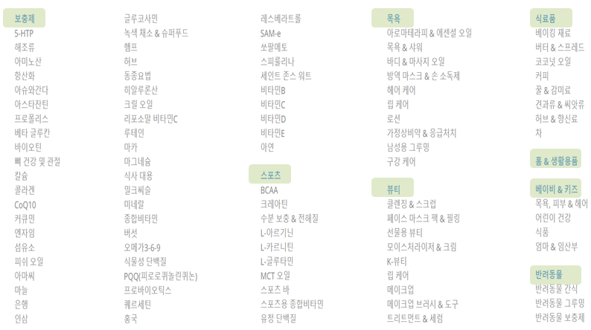
세분화 된 제품 카테고리
세분화 된 이용객 카테고리

Slide 4
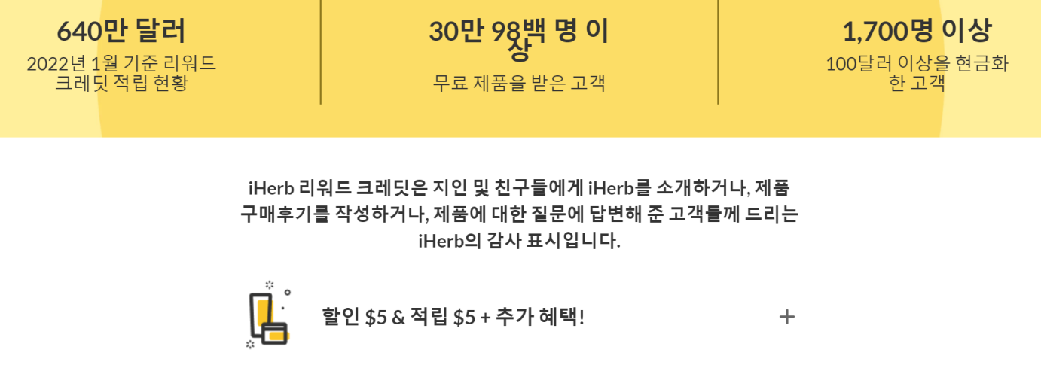
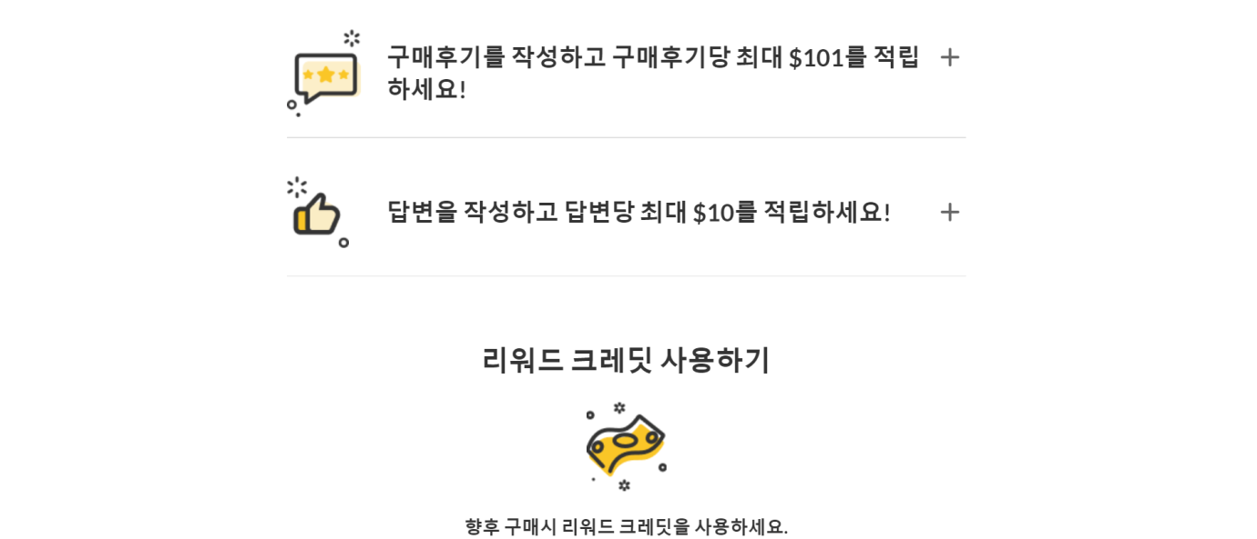
리워드 프로그램

Slide 5
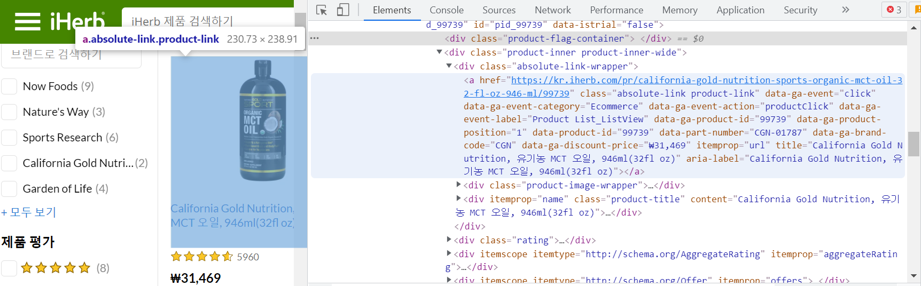
1. 아이템 웹크롤링-mct oil
Item_id/title/reviewurl/평점수집
＃Item_id
#Title 수집

Slide 6
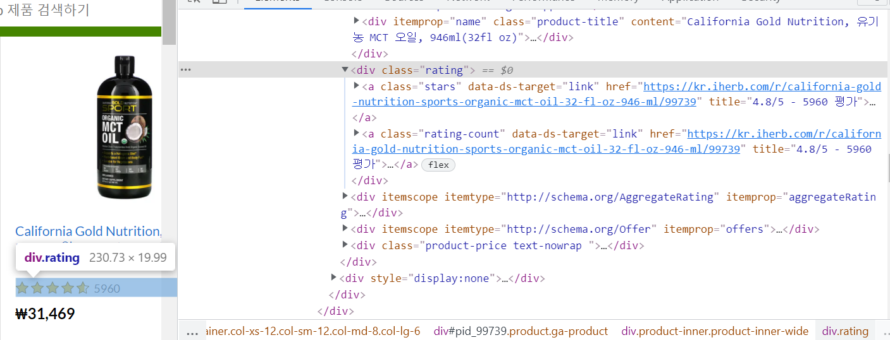
＃고객후기링크
#평점 수집

Slide 7
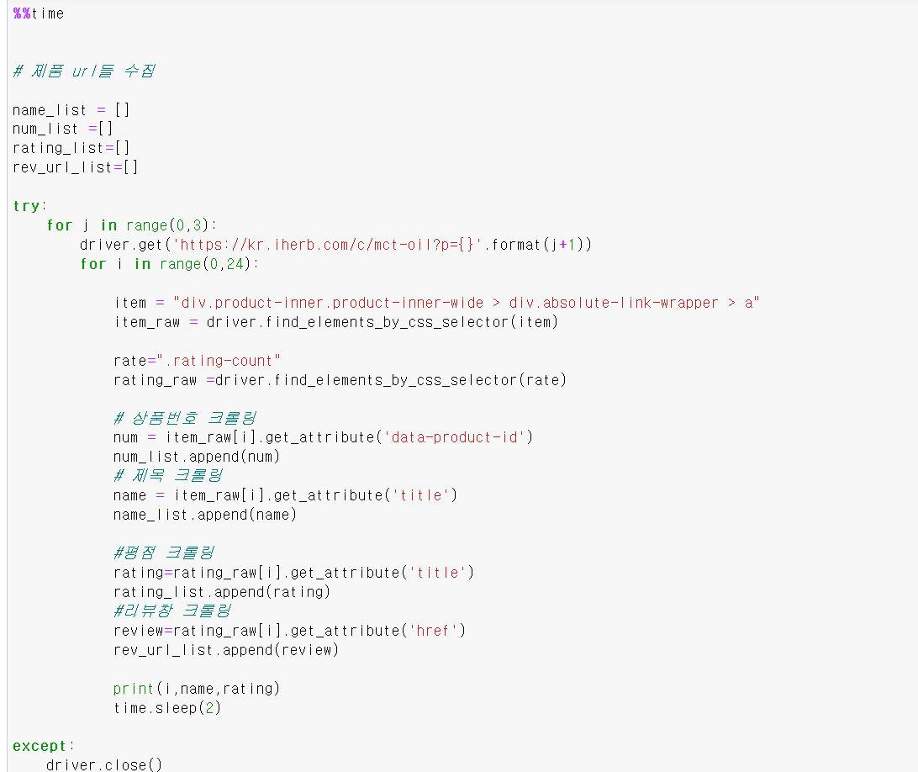
1.아이템 웹크롤링 코드
57개 아이템 크롤링

Slide 8
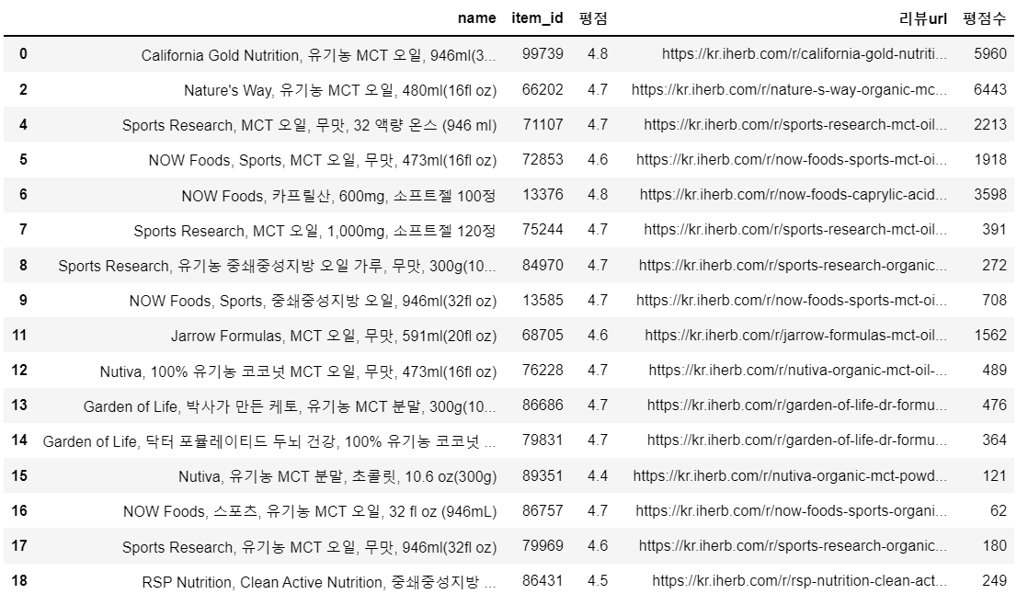

Slide 9
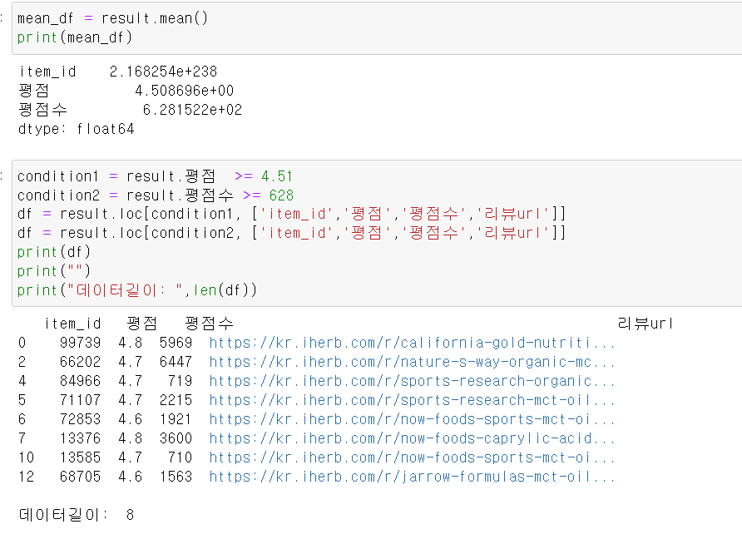
1.아이템 >= 평점/평가수 평균
아이템 8개로 필터링됨

Slide 10
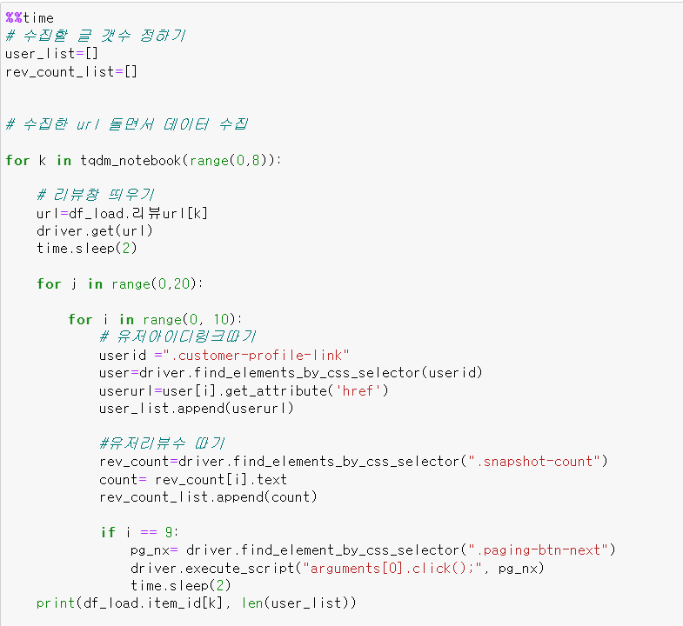
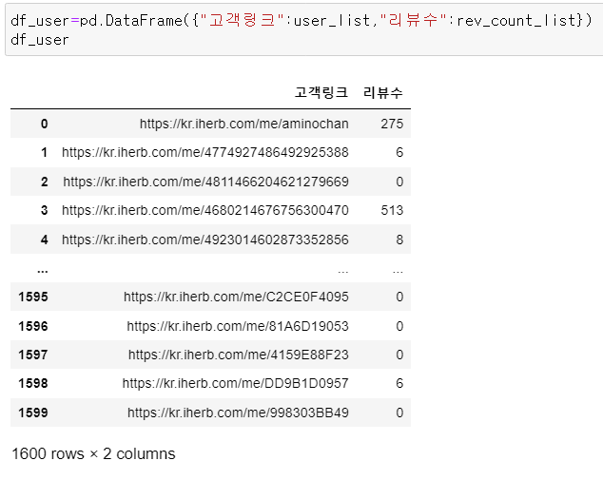
2.리뷰창 웹크롤링
User_id/사용자 개인 고객후기링크 수집
아이템당 200명
사용자/리뷰수 크롤링

Slide 11
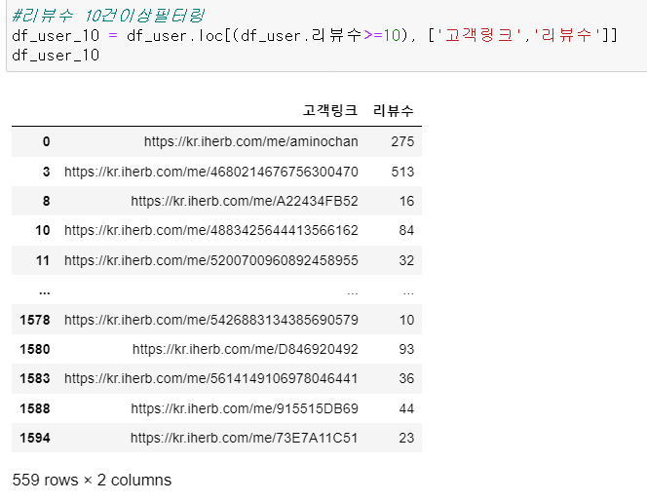
2.리뷰수 >=10 사용자 필터링

Slide 12
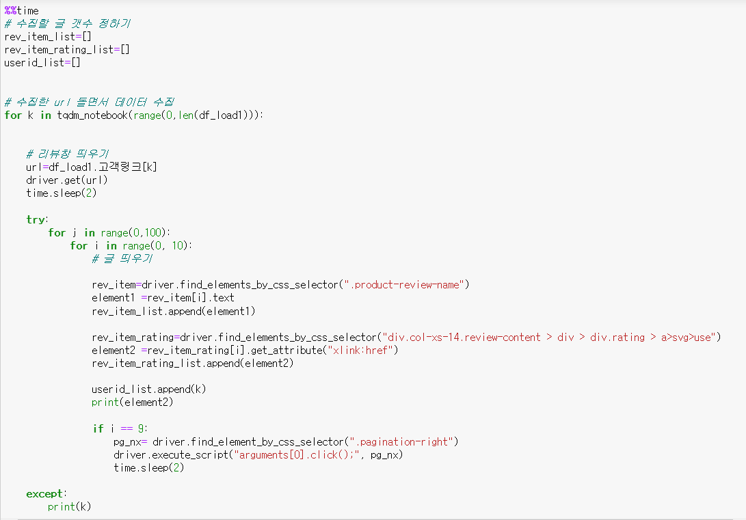
3.사용자 개별 구매아이템 크롤링
User_id/item/rating 수집

Slide 13
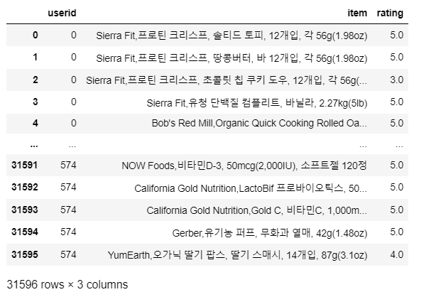
3.사용자 개별 구매아이템 크롤링
User_id/item/rating 수집

Slide 14
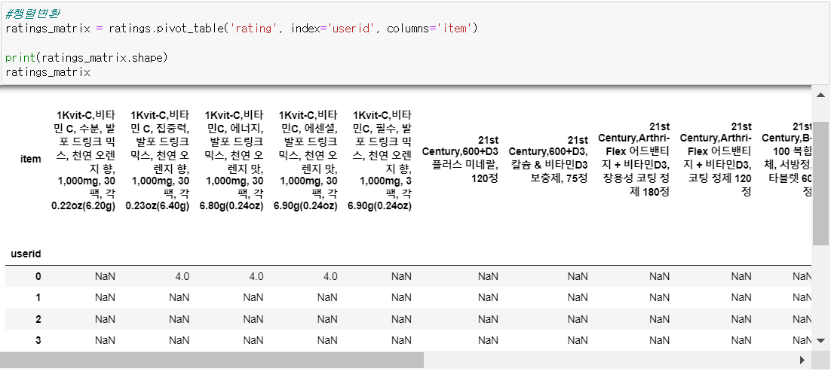
4.KNN 추천시스템
평점 벡터

Slide 15
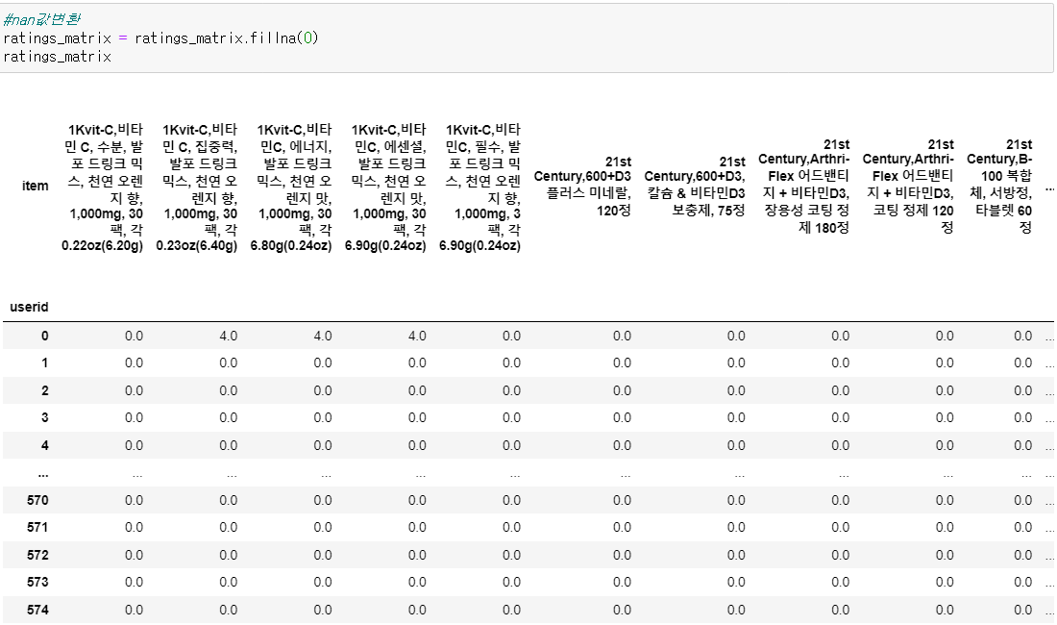
4.KNN 추천시스템
평점 벡터-Nan값 변환

Slide 16
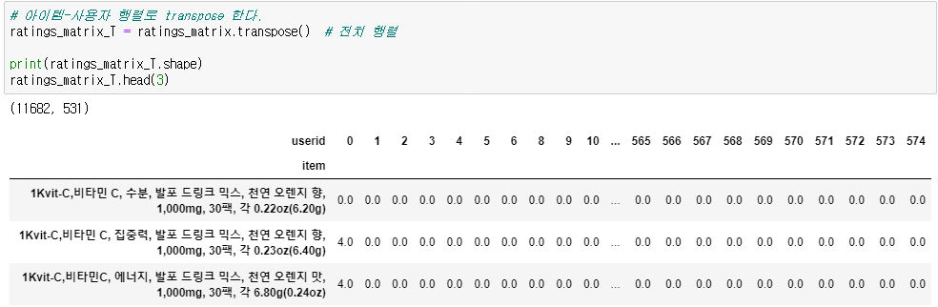
4.KNN 추천시스템
유사도 벡터

Slide 17
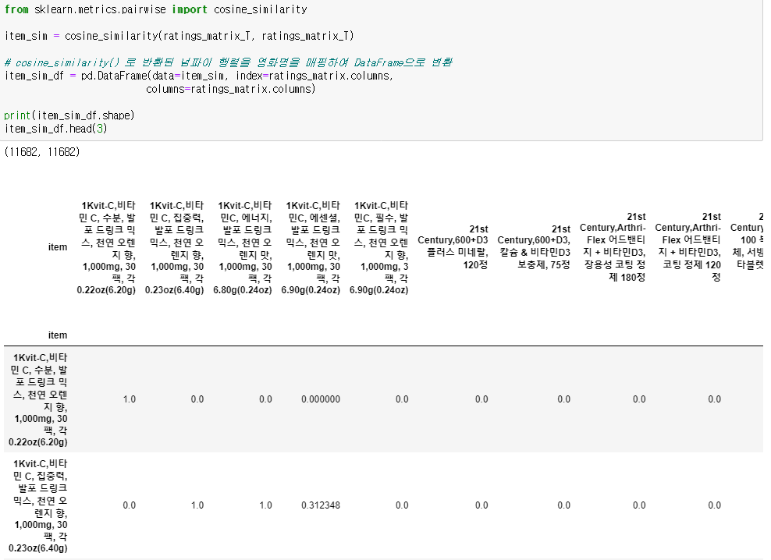
4.KNN 추천시스템
유사도 벡터

Slide 18
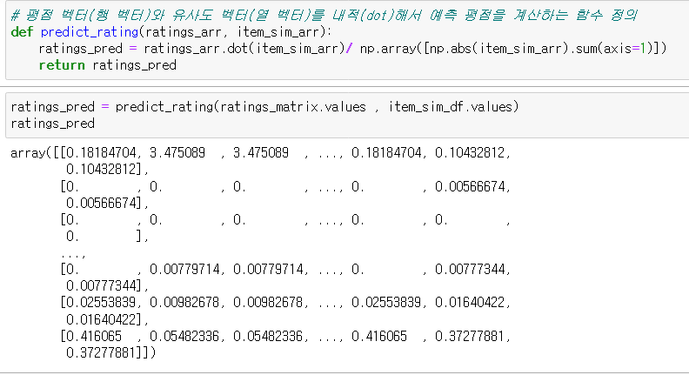
4.KNN 추천시스템
예측평점 = 평점벡터 dot 유사도벡터

Slide 19
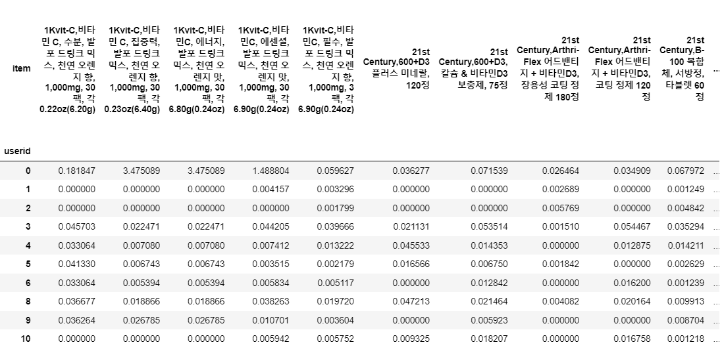
4.KNN 추천시스템
예측평점 = 평점벡터 dot 유사도벡터

Slide 20
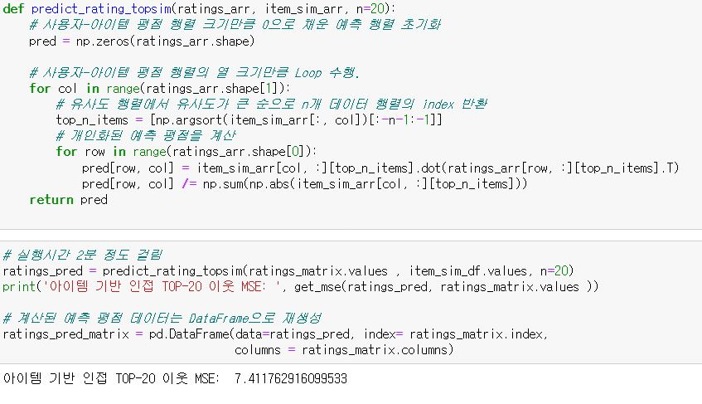
4.KNN 추천시스템
Top-n 유사도 예측평점

Slide 21
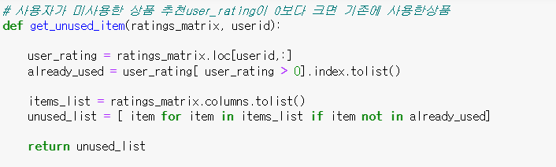
4.KNN 추천시스템
미사용상품추천

Slide 22
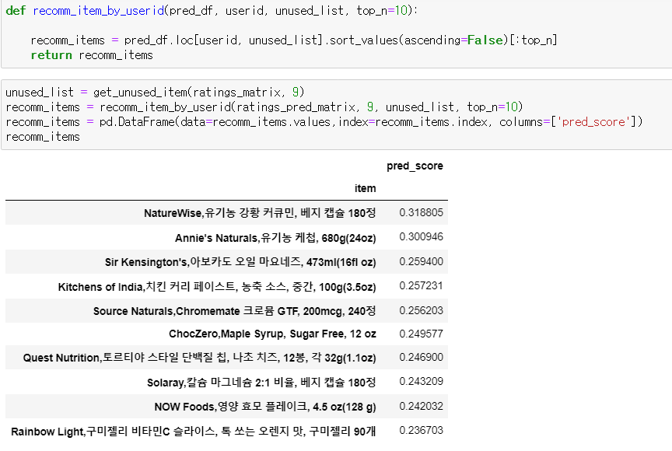
4.KNN 추천시스템
사용자 개인화 추천시스템 userid=9

Slide 23
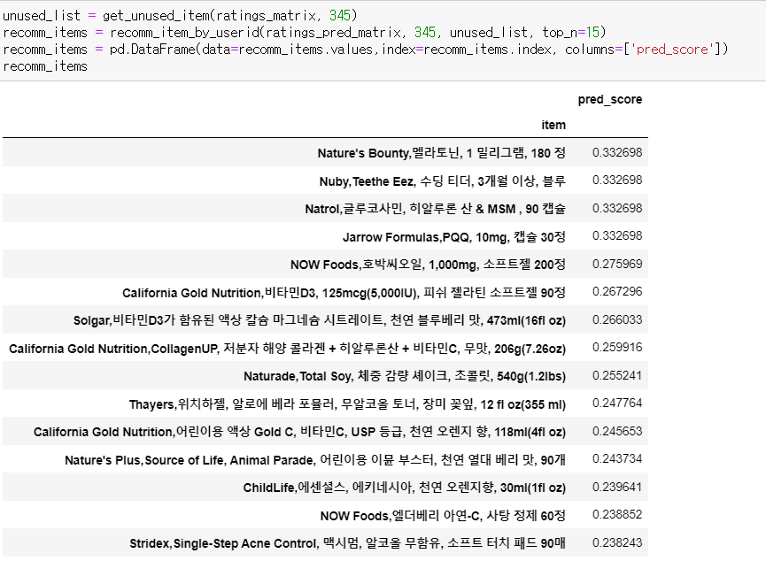
4.KNN 추천시스템
사용자 개인화 추천시스템 userid=345

